Slide 1
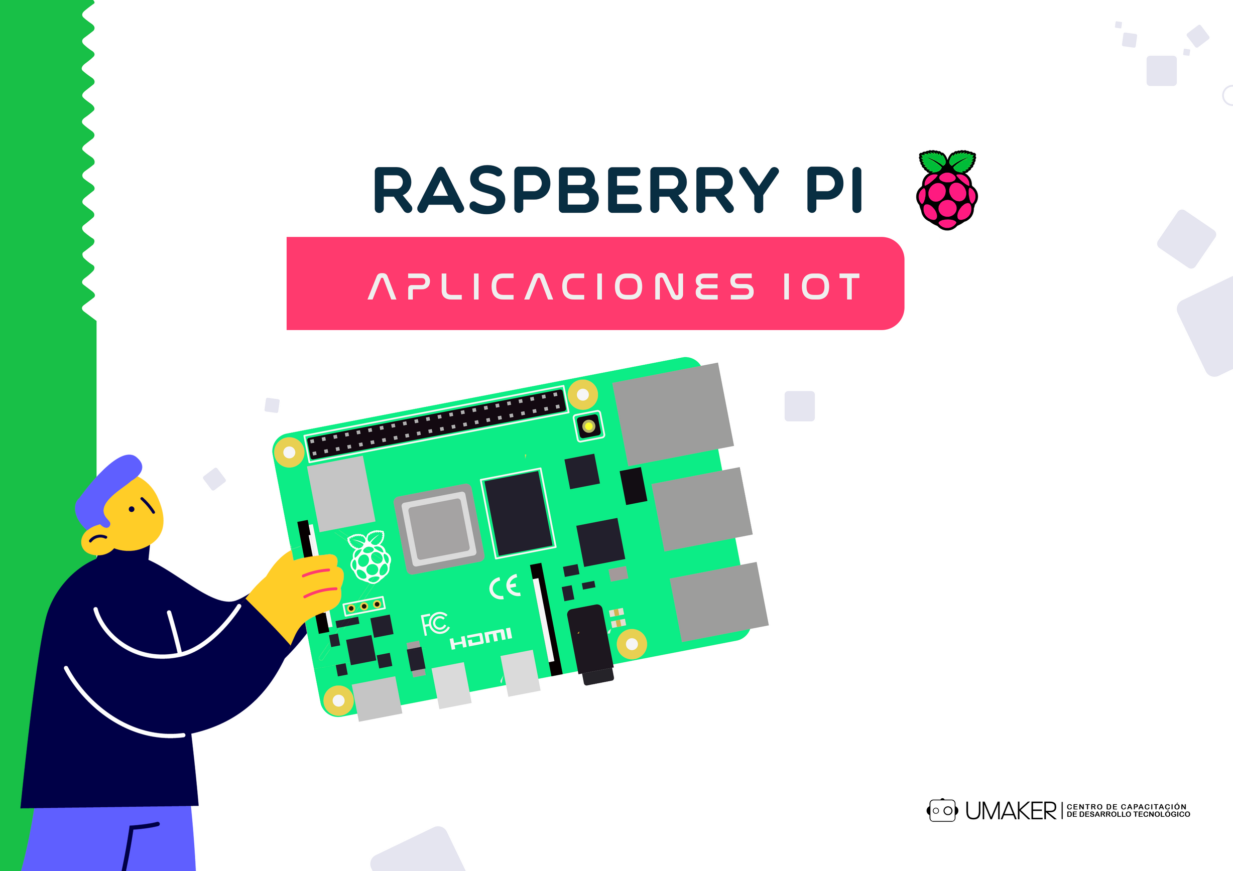



Slide 2

Clase 14
Laboratorio: Implementación de conceptos

Slide 3
Clase 14
CONTENIDOS:
Introducción a las redes neuronales en TensorFlow y Keras.
Red neuronal perceptron.
Red neuronal multicapa perceptron.
Red neuronal multicapa en TensorFlow.
Red neuronal multicapa en Keras.
Laboratorio: Clasificación de señales ECG empleando red neuronal multicapa en la Raspberry Pi..

Slide 4

Clase 14
Introducción a las redes neuronales en TensorFlow y Keras

Slide 5
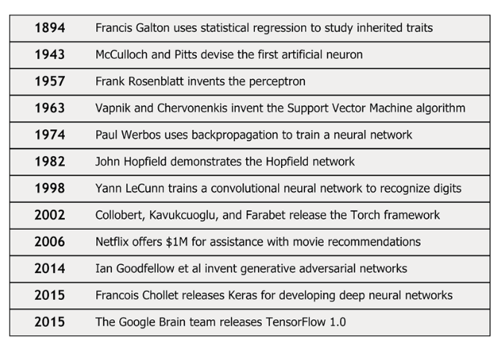
Clase 14
Introducción a las redes neuronales en TensorFlow y Keras

Slide 6

Clase 14
Introducción a las redes neuronales en TensorFlow y Keras

Slide 7


Clase 14
Introducción a las redes neuronales en TensorFlow y Keras

Slide 8
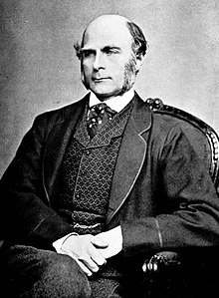
Clase 14
Introducción a las redes neuronales en TensorFlow y Keras

Slide 9
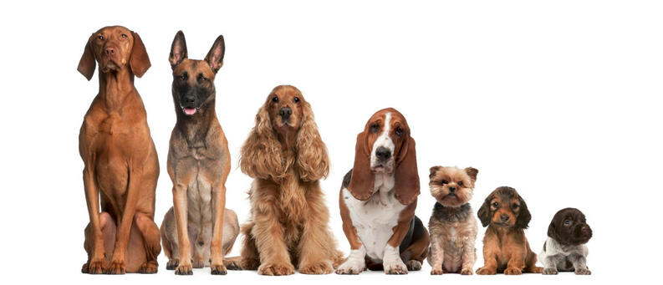
Clase 14
Introducción a las redes neuronales en TensorFlow y Keras

Slide 10

Clase 14
Introducción a las redes neuronales en TensorFlow y Keras

Slide 11
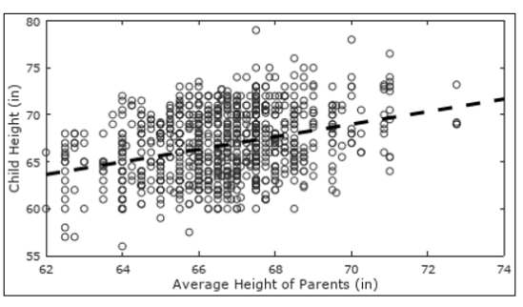
Clase 14
Introducción a las redes neuronales en TensorFlow y Keras

Slide 12
Clase 14
Introducción a las redes neuronales en TensorFlow y Keras

Slide 13
Clase 14
Introducción a las redes neuronales en TensorFlow y Keras

Slide 14

Clase 14
Introducción a las redes neuronales en TensorFlow y Keras

Slide 15
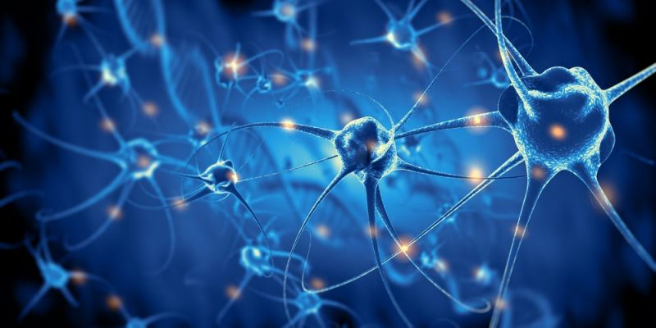
Clase 14
Introducción a las redes neuronales en TensorFlow y Keras

Slide 16
Clase 14
Introducción a las redes neuronales en TensorFlow y Keras

Slide 17

Clase 14
Introducción a las redes neuronales en TensorFlow y Keras

Slide 18
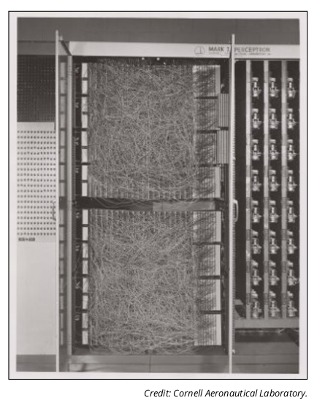
Clase 14
Introducción a las redes neuronales en TensorFlow y Keras

Slide 19
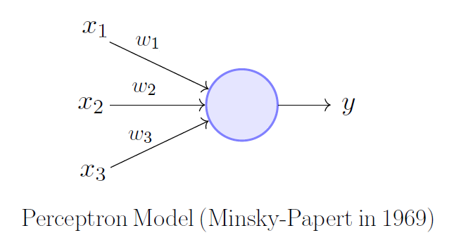
Clase 14
Introducción a las redes neuronales en TensorFlow y Keras

Slide 20

Clase 14
Introducción a las redes neuronales en TensorFlow y Keras

Slide 21

Clase 14
Introducción a las redes neuronales en TensorFlow y Keras

Slide 22

Clase 14
Introducción a las redes neuronales en TensorFlow y Keras

Slide 23


Clase 14
Introducción a las redes neuronales en TensorFlow y Keras

Slide 24
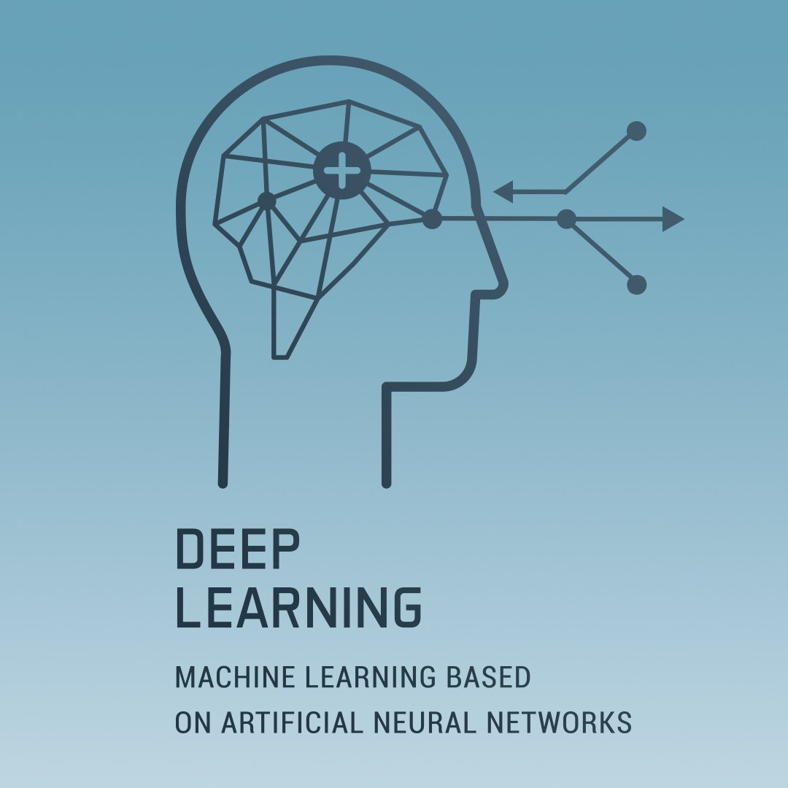
Clase 14
Introducción a las redes neuronales en TensorFlow y Keras

Slide 25
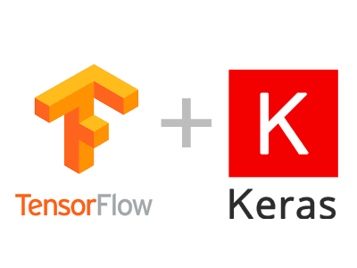
Clase 14
Introducción a las redes neuronales en TensorFlow y Keras

Slide 26

Clase 14
Introducción a las redes neuronales en TensorFlow y Keras

Slide 27
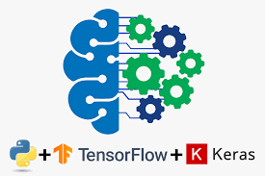
Clase 14
Introducción a las redes neuronales en TensorFlow y Keras

Slide 28

Clase 14
Introducción a las redes neuronales en TensorFlow y Keras

Slide 29

Clase 14
Introducción a las redes neuronales en TensorFlow y Keras

Slide 30
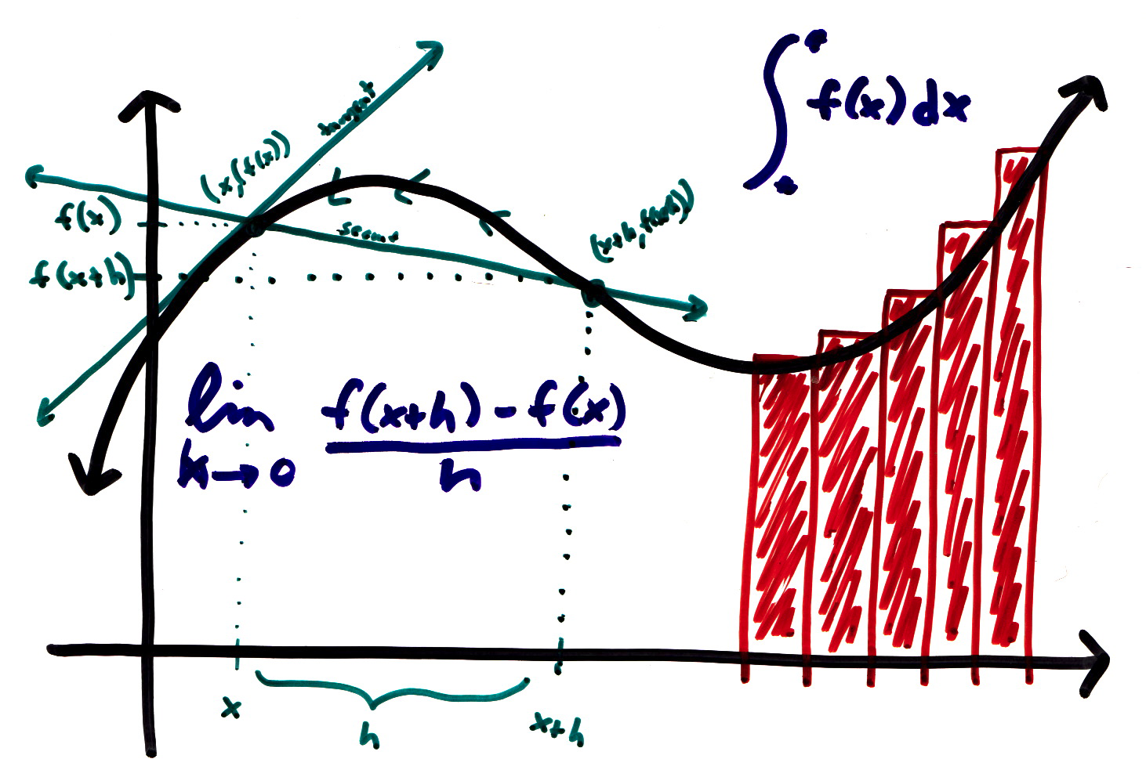
Clase 14
Introducción a las redes neuronales en TensorFlow y Keras

Slide 31

Clase 14
Introducción a las redes neuronales en TensorFlow y Keras

Slide 32

Clase 14
Introducción a las redes neuronales en TensorFlow y Keras

Slide 33
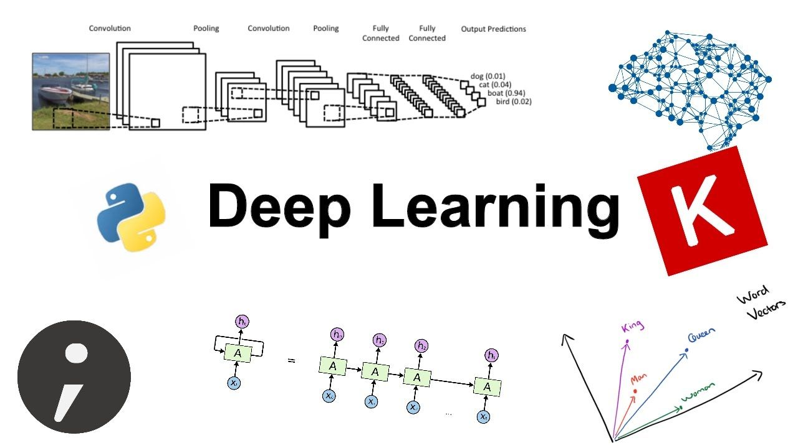
Clase 14
Introducción a las redes neuronales en TensorFlow y Keras

Slide 34

Clase 14
Introducción a las redes neuronales en TensorFlow y Keras

Slide 35

Clase 14
Introducción a las redes neuronales en TensorFlow y Keras

Slide 36
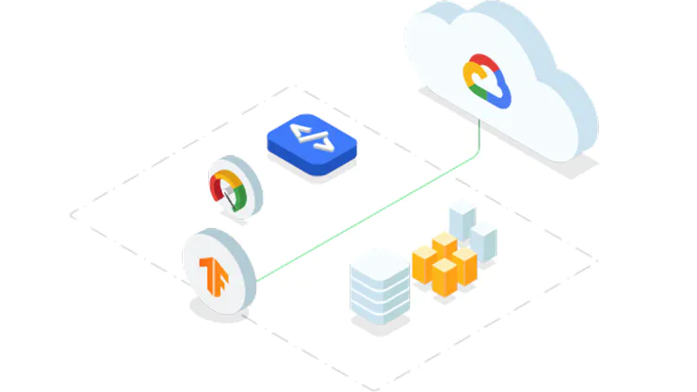
Clase 14
Introducción a las redes neuronales en TensorFlow y Keras

Slide 37

Clase 14
Introducción a las redes neuronales en TensorFlow y Keras
Instalación
sudo apt-get install python-pip python-dev
sudo apt-get install python3-pip python3-dev
sudo python3 -m pip install launchpadlib
Sudo python3 -m pip install seaborn
sudo python3 -m pip install tensorflow

Slide 38
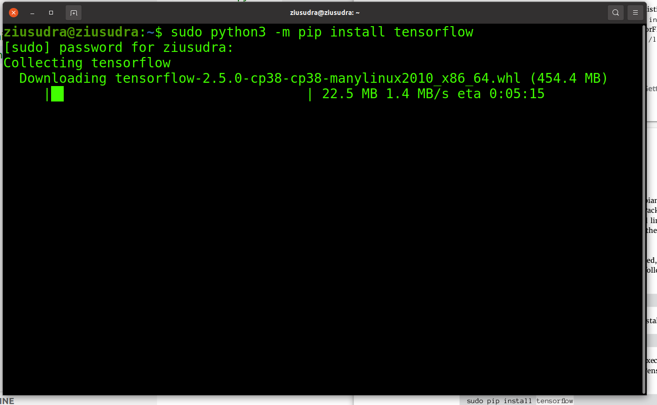
Clase 14
Introducción a las redes neuronales en TensorFlow y Keras
Instalación

Slide 39
Clase 14
Introducción a las redes neuronales en TensorFlow y Keras
Instalación

Slide 40
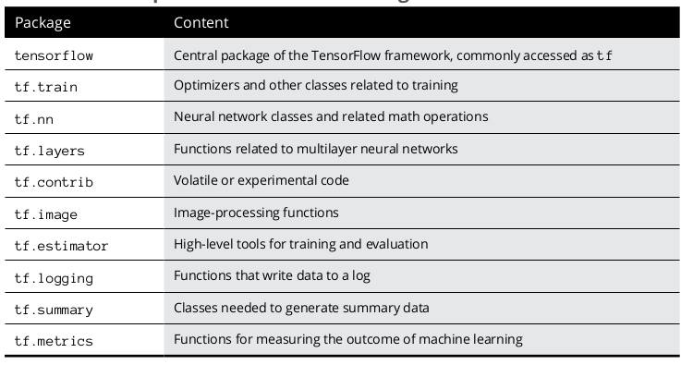
Clase 14
Introducción a las redes neuronales en TensorFlow y Keras
Paquetes importantes

Slide 41
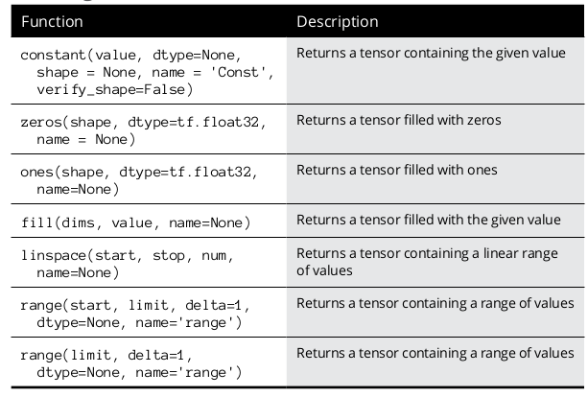
Clase 14
Introducción a las redes neuronales en TensorFlow y Keras
Tensores con valores conocidos

Slide 42
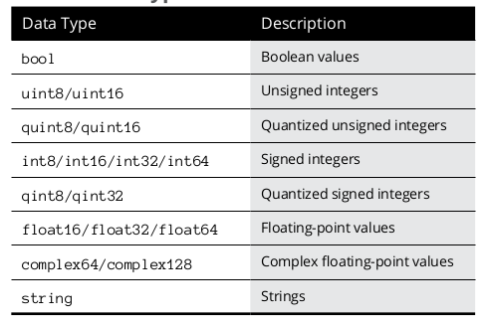
Clase 14
Introducción a las redes neuronales en TensorFlow y Keras
Tipos de datos

Slide 43
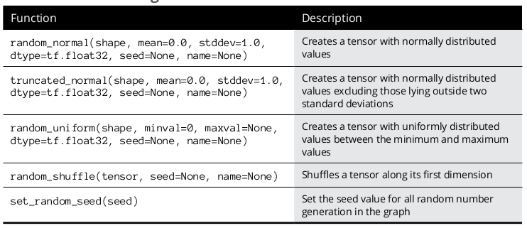
Clase 14
Introducción a las redes neuronales en TensorFlow y Keras
Tensores con valores Aleatorios

Slide 44
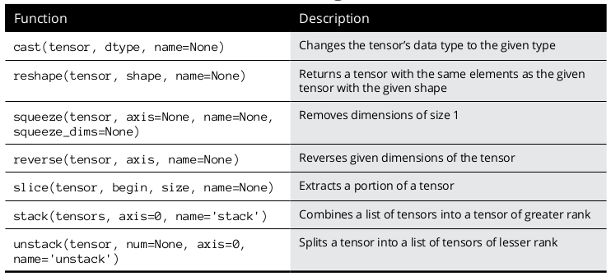
Clase 14
Introducción a las redes neuronales en TensorFlow y Keras
Transformación de Tensores

Slide 45
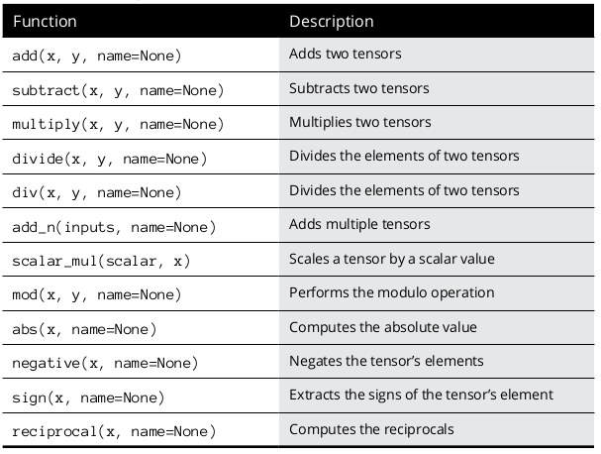
Clase 14
Introducción a las redes neuronales en TensorFlow y Keras
Operaciones Básicas

Slide 46
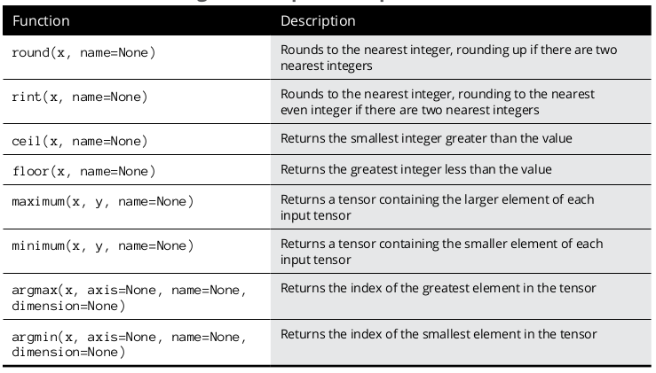
Clase 14
Introducción a las redes neuronales en TensorFlow y Keras
Operaciones de redondear y Compracion

Slide 47
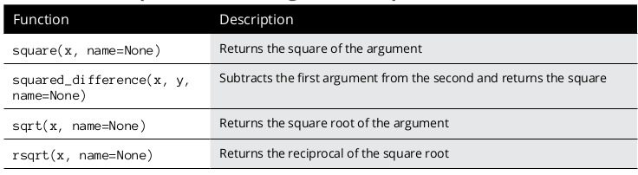
Clase 14
Introducción a las redes neuronales en TensorFlow y Keras
Exponencial y Operaciones Logaritmicos

Slide 48
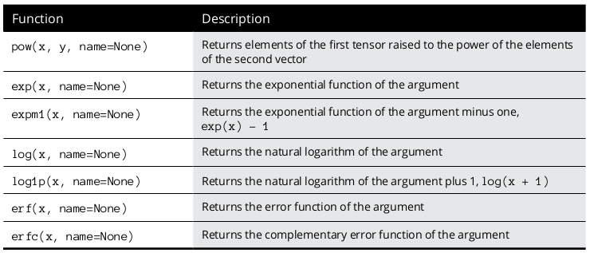
Clase 14
Introducción a las redes neuronales en TensorFlow y Keras
Exponencial y Operaciones Logaritmicos

Slide 49
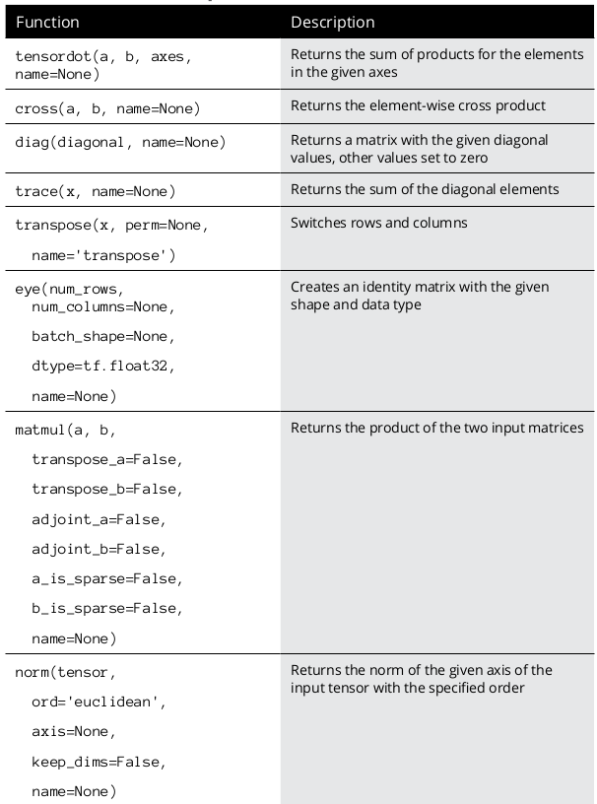
Clase 14
Introducción a las redes neuronales en TensorFlow y Keras
Operaciones de Vectores y Matrices

Slide 50
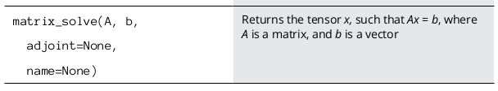
Clase 14
Introducción a las redes neuronales en TensorFlow y Keras
Operaciones de Vectores y Matrices

Slide 51
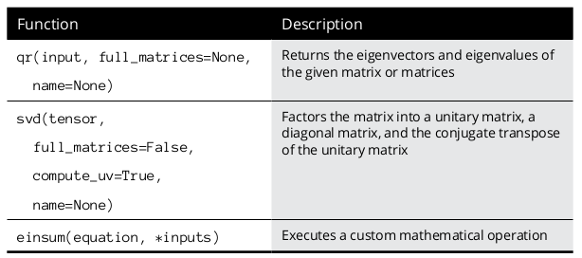
Clase 14
Introducción a las redes neuronales en TensorFlow y Keras
Operaciones de Vectores y Matrices

Slide 52
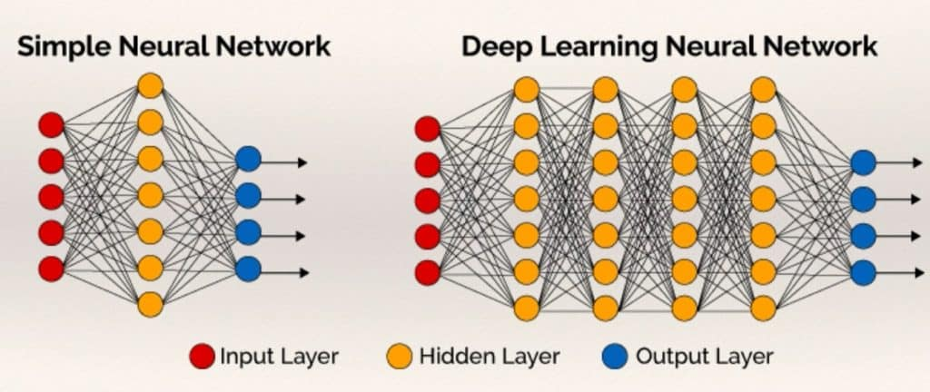
Clase 14
Red neuronal .

Slide 53
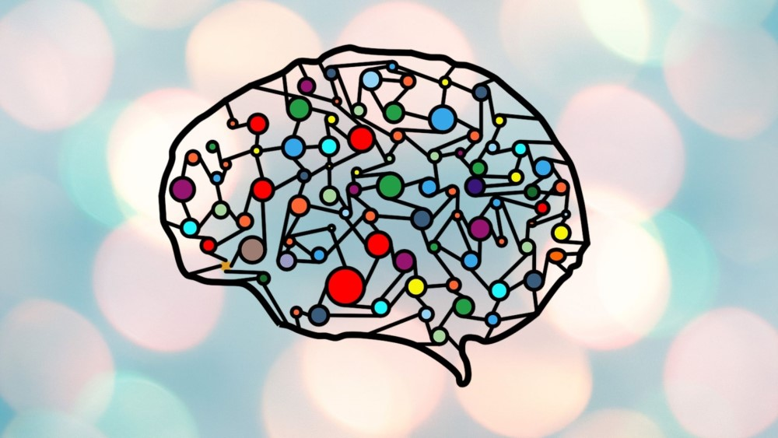
Clase 14
Red neuronal .

Slide 54
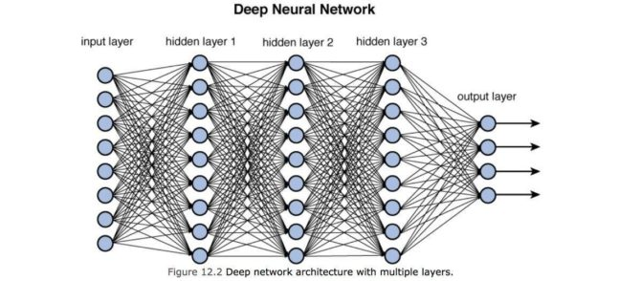
Clase 14
Tipos de redes neuronales.
Red neuronal Monocapa – Perceptrón simple
Red neuronal Multicapa – Perceptrón multicapa
Red neuronal Convolucional (CNN)
Red neuronal recurrente (RNN)
Redes de base radial (RBF)

Slide 55

Clase 14
Clasificación de redes neuronales por su método de aprendizaje

Slide 56
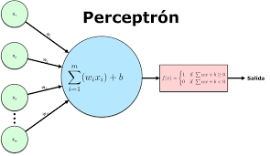
Clase 14
Red neuronal perceptron.

Slide 57
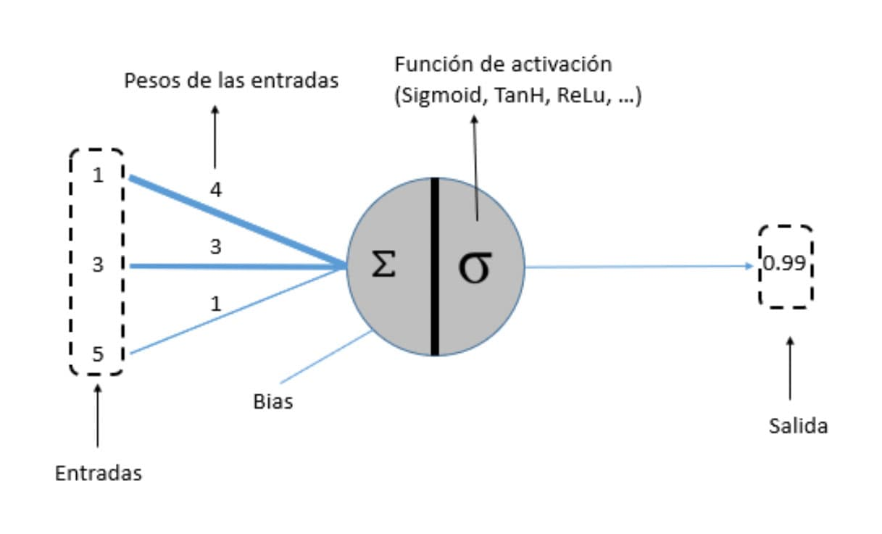
Clase 14
Red neuronal perceptron.

Slide 58

Clase 14
Red neuronal perceptron (pasos).
1 Inicializar pesos y umbrales
2 Bucle: hasta resultado de pesos sea aceptable
    Bucle: para todos los ejemplos
    Leer valores de entrada
    Calcular error
    Actualizar pesos según el error
    Actualizar pesos de entradas
    Actualizar el umbral

Slide 59
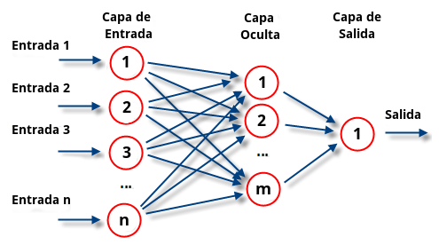
Clase 14
Red neuronal multicapa perceptron.

Slide 60
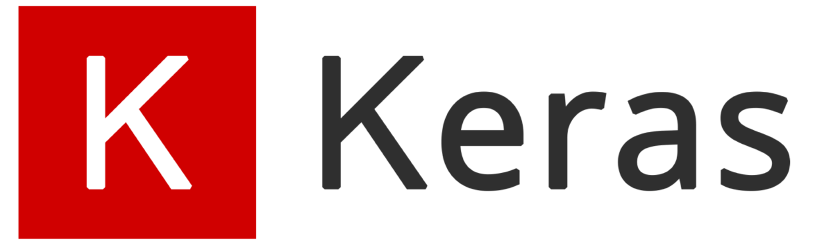
Clase 14
TensorFlow & Keras.

Slide 61

Clase 14
TensorFlow & Keras.

Slide 62

Laboratorio: Sistema de detección de objetos basados en espacio de color HSV
Codificar !

